Slide 1
Agentes IA AutoGPT/OpenAgents
Vargas Paredes Jherson Efraín

Slide 2
01
Introducción
¿Qué mas se puede mejorar?

Slide 3
¿Qué es un Agente IA?
Comprender
Planificar
Ejecutar
Autocorrección

Slide 4
02
¿Qué es AutoGPT?

Slide 5
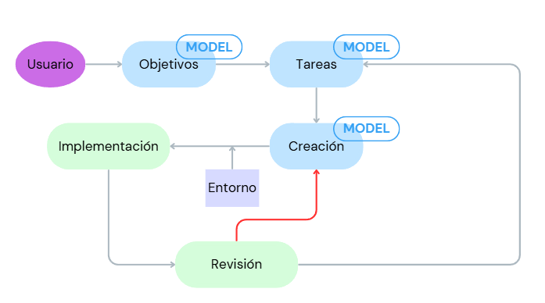
Arquitectura
Retroalimentación y contexto

Slide 6
03
¿Qué es OpenAgents?

Slide 7
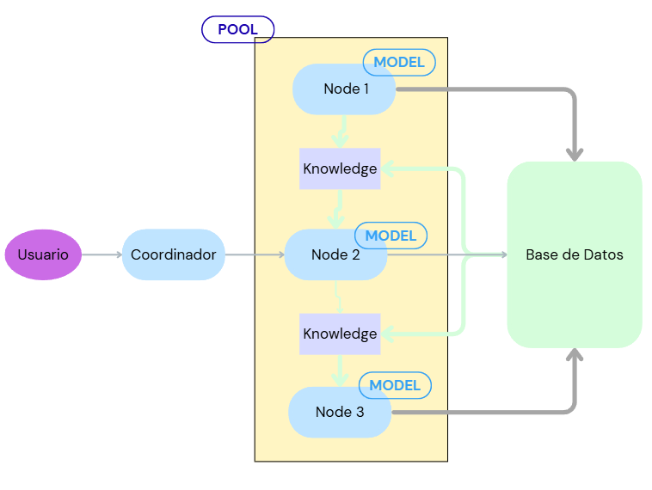
Arquitectura
Facilitador y Base de datos

Slide 8
Ventajas
AutoGPT
OpenAgents
Autonomia para objetivos abiertos y descompocion, ideal para tareas largas.
Arquitectura de bloques sencilla.
Multi-LLM y comunidad activa.
Escalabilidad masiva.
Desentralizacion
Integracion heterogenea

Slide 9
Desventajas
AutoGPT
OpenAgents
Consumo elevado de recursos.
Fenómeno de bucles infinitos/autorreferencia.
Necesidad de validación humana para decisiones críticas.
Complejidad de contextualización.
Complejidad de administracion y integración.
Agentes de menor rendimiento.
Riesgos potenciales de seguridad.
Requiere servidor de BD o cloud compatible.

Slide 10
Alternativas
Gemini Agents
Copilot
Devin IA
N8n

Slide 11


Thanks!

